Slide 1

蓝桥杯2026届Python冲刺课：贪心 & 排序

Slide 2




P10387 [蓝桥杯 2024 省 A] 训练士兵 - 洛谷 (luogu.com.cn)
406. 根据身高重建队列 - 力扣（LeetCode）
【拓展作业】【思维】1.分糖果 - 蓝桥云课 (lanqiao.cn)

Slide 3
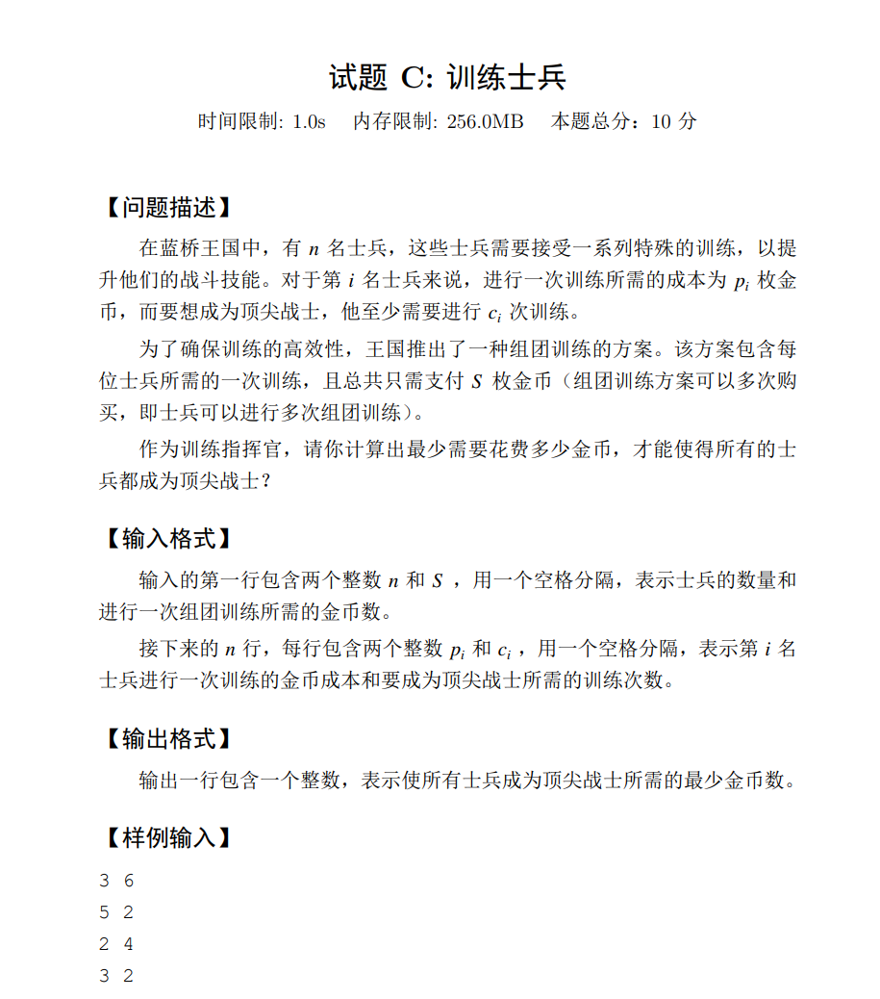
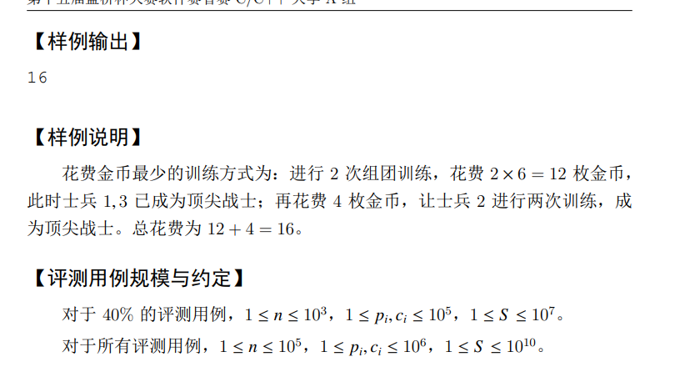
贪心 & 排序
2024_CA_省C.训练士兵
P10387 [蓝桥杯 2024 省 A] 训练士兵 - 洛谷 (luogu.com.cn)

Slide 4
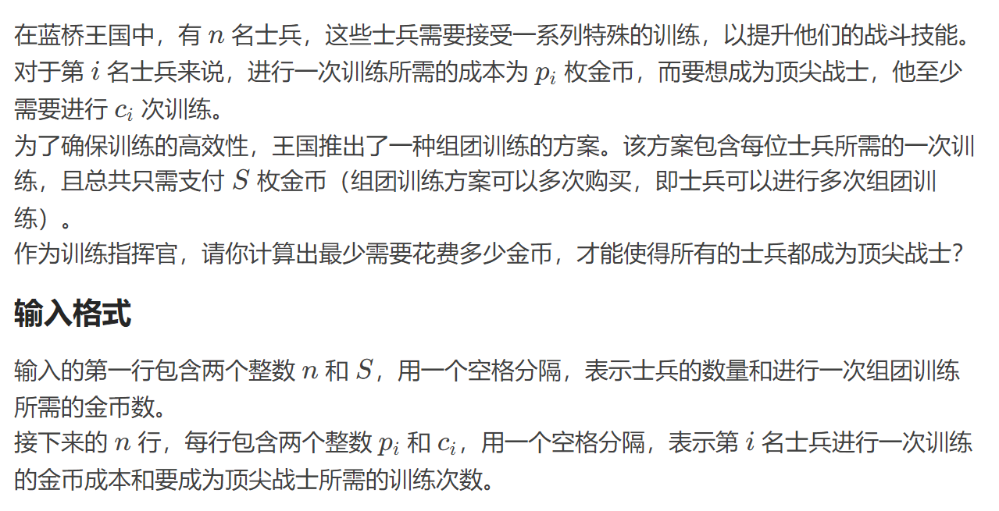











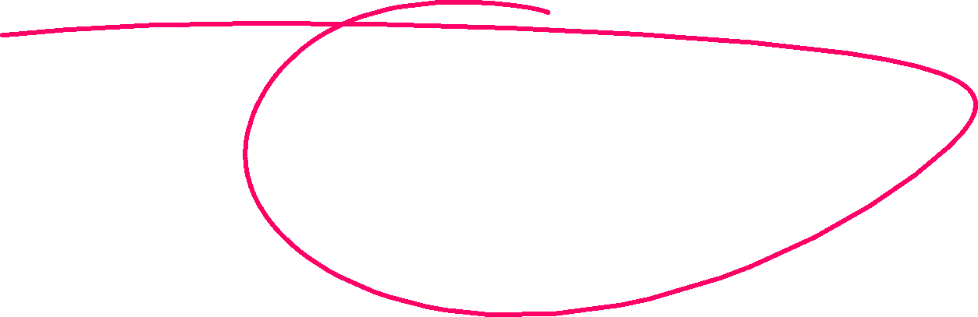
贪心 & 排序
2024_CA_省C.训练士兵

Slide 5
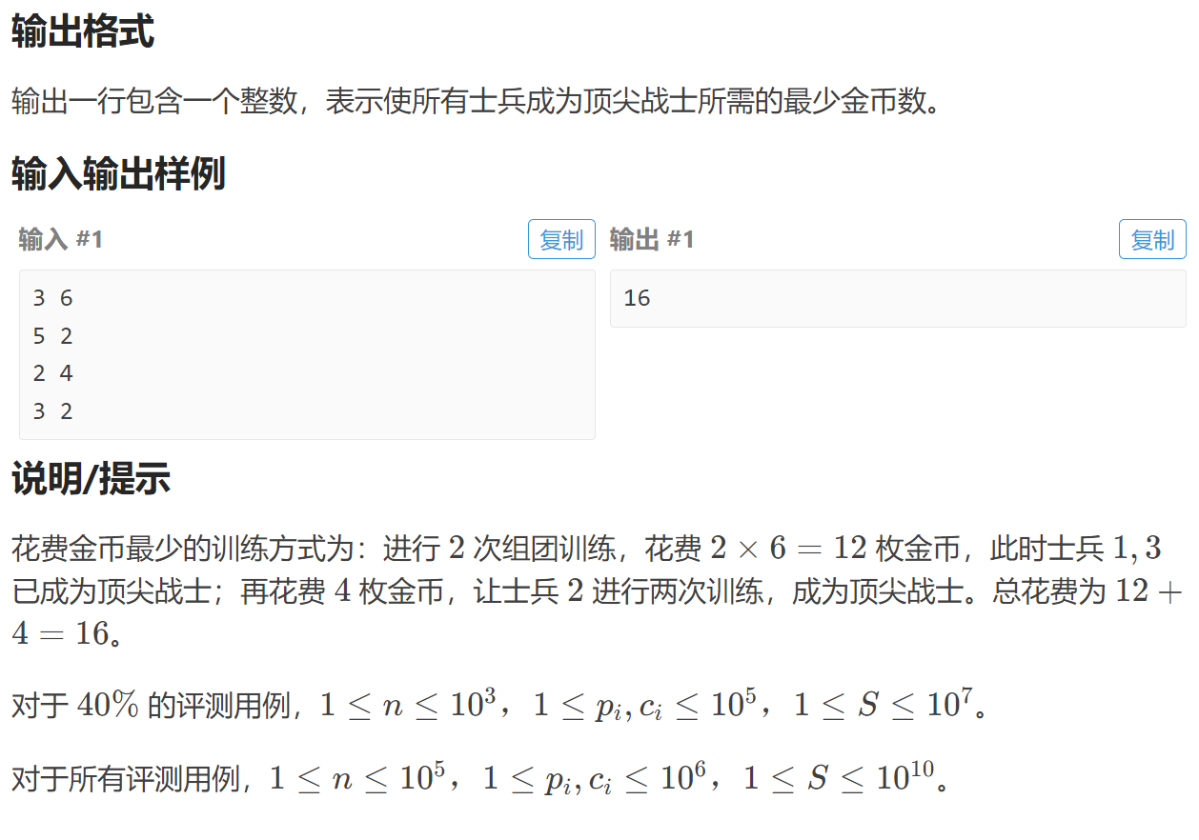
贪心 & 排序
2024_CA_省C.训练士兵

Slide 6
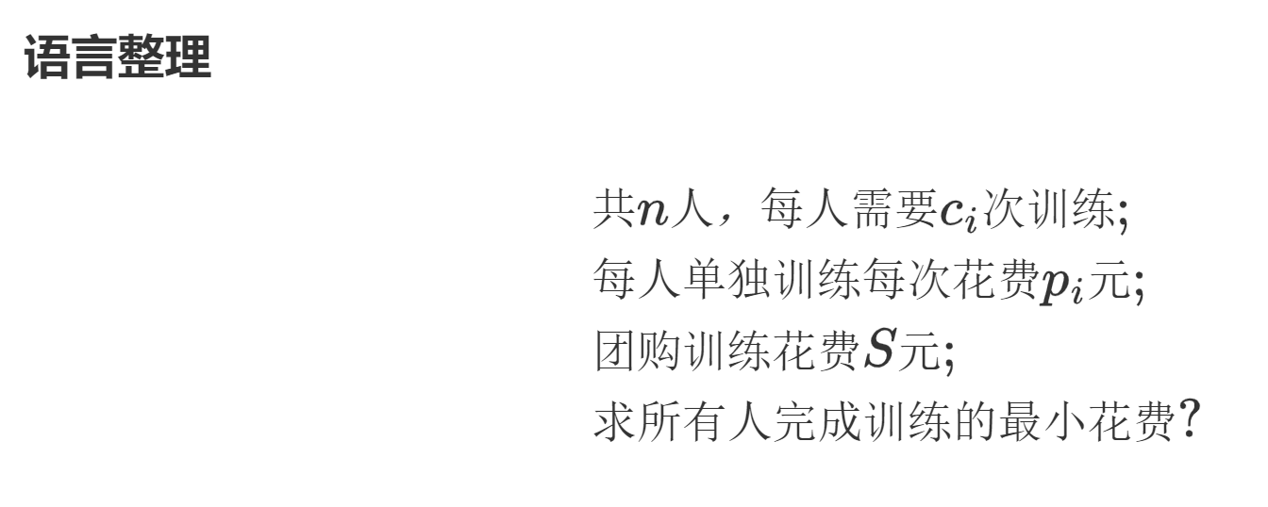











































贪心 & 排序
2024_CA_省C.训练士兵

Slide 7
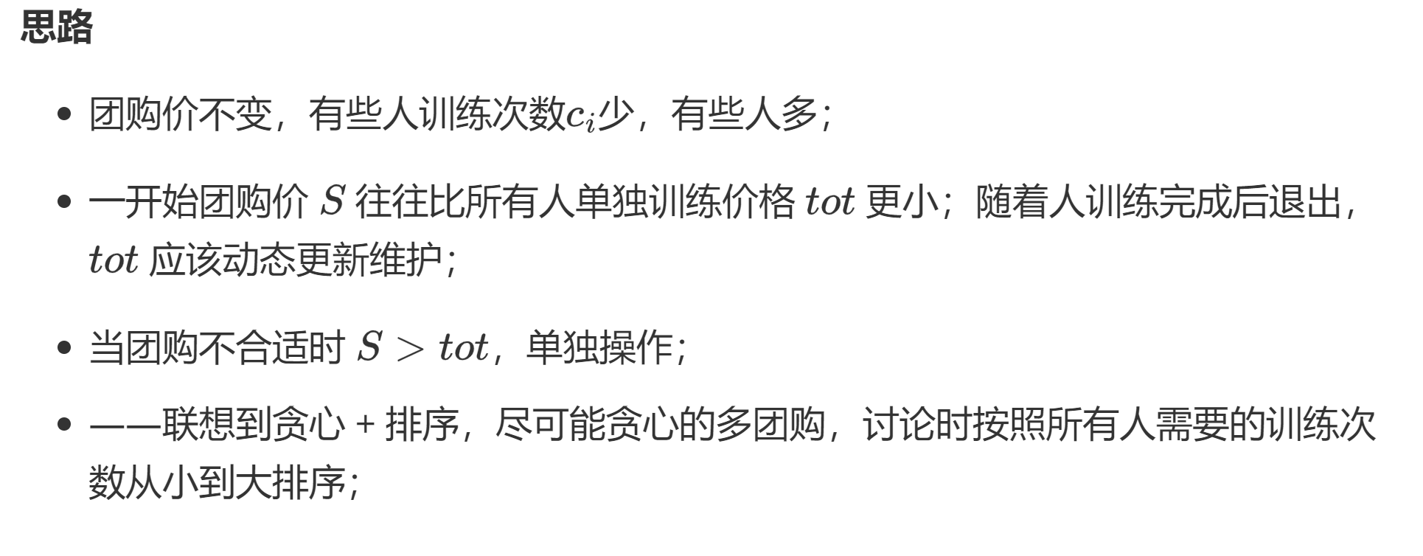















贪心 & 排序
2024_CA_省C.训练士兵

Slide 8
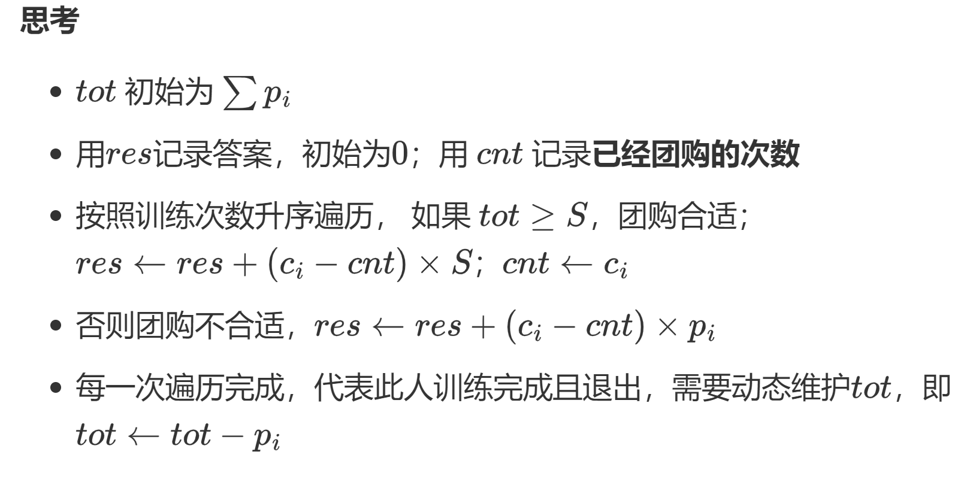

































贪心 & 排序
2024_CA_省C.训练士兵

Slide 9
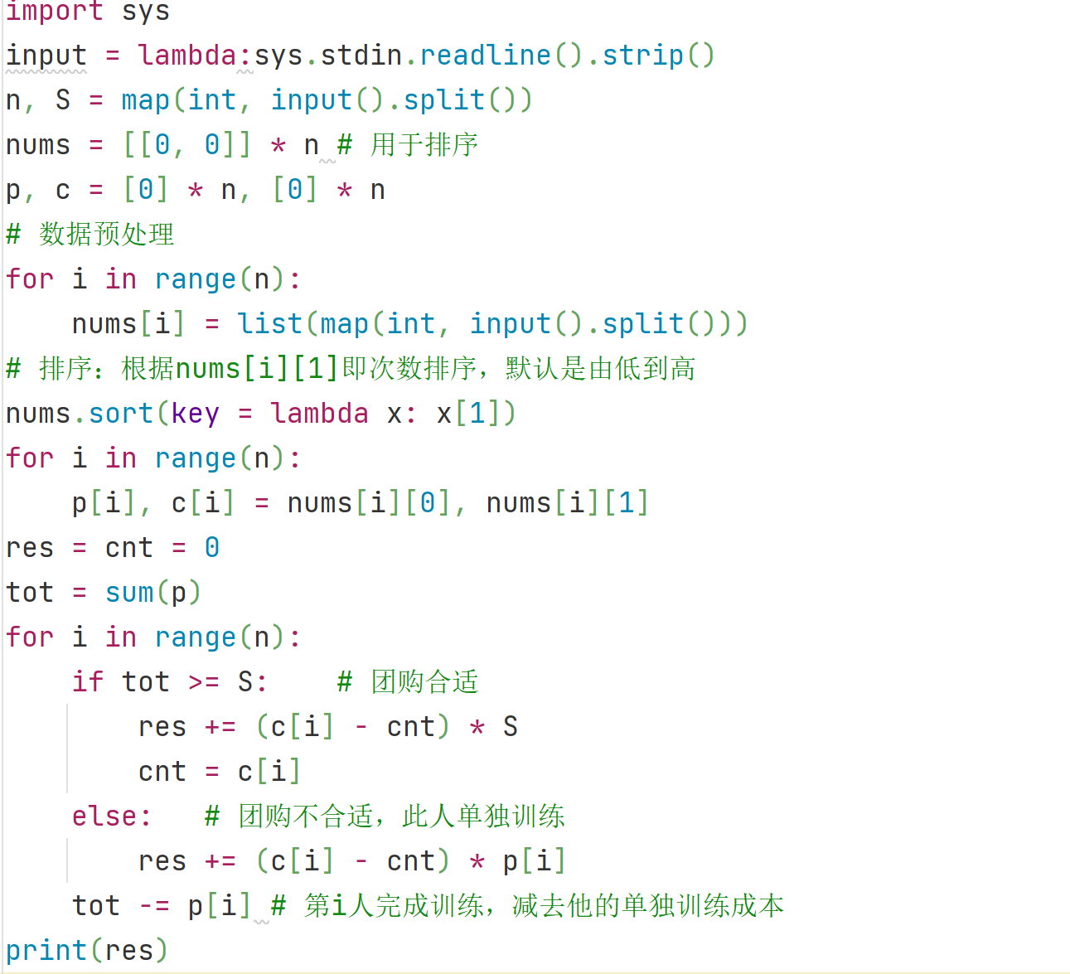









贪心 & 排序
2024_CA_省C.训练士兵

Slide 10
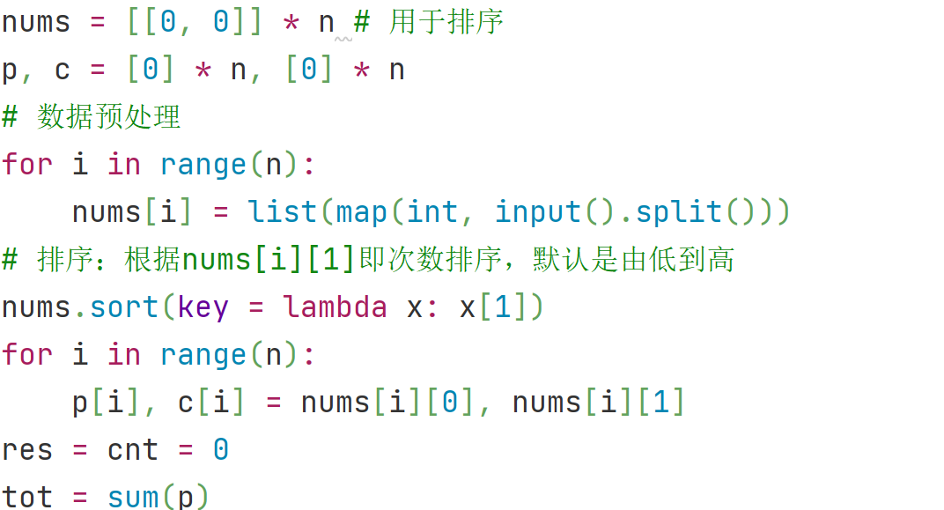
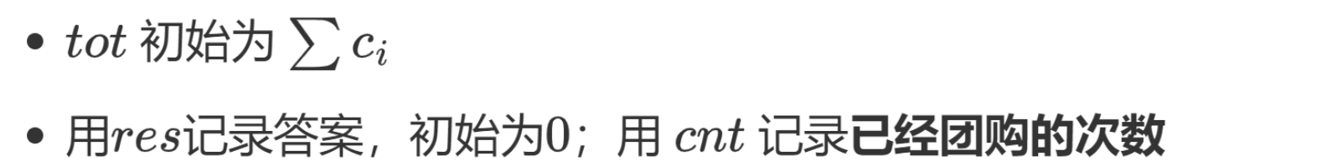



贪心 & 排序
2024_CA_省C.训练士兵

Slide 11
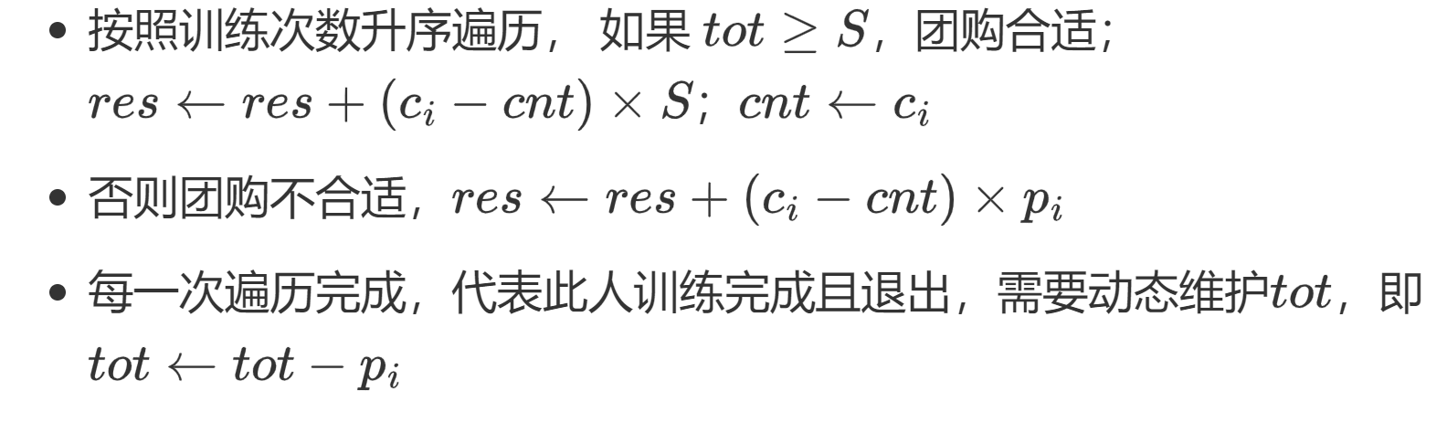
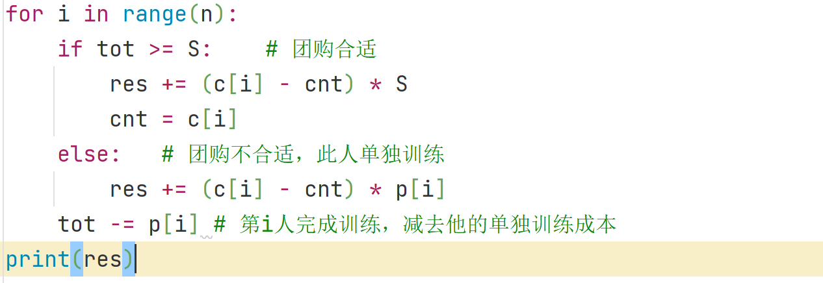



















贪心 & 排序
2024_CA_省C.训练士兵

Slide 12
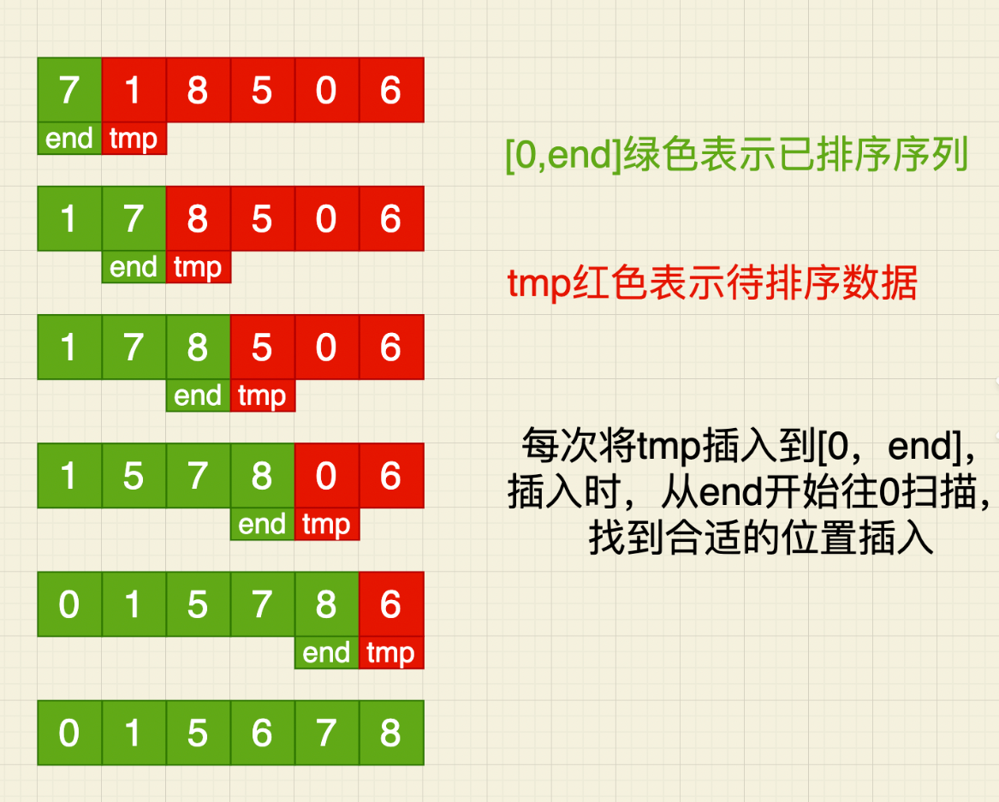








插入排序！
排序

Slide 13
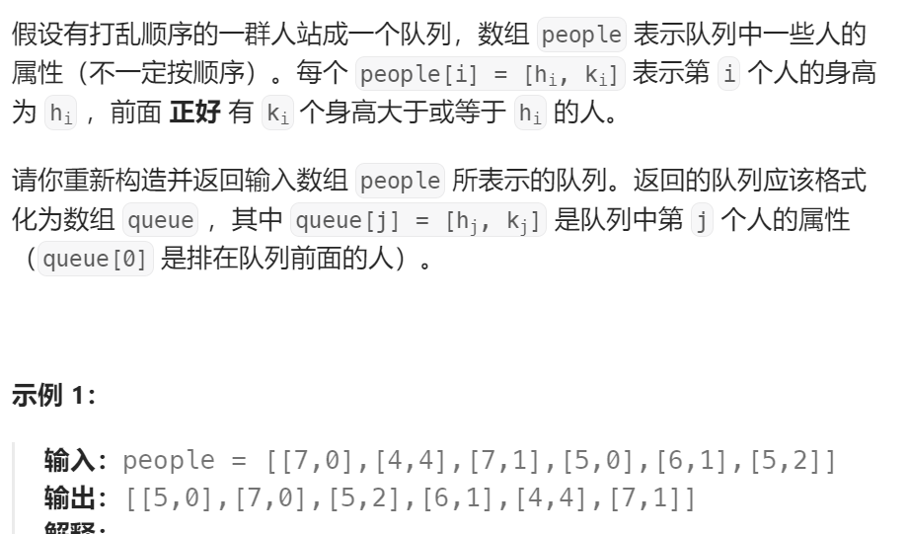
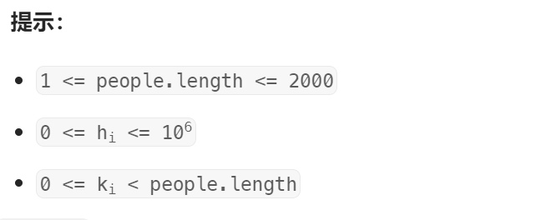





















排序
【力扣 中等】406. 根据身高重建队列

Slide 14
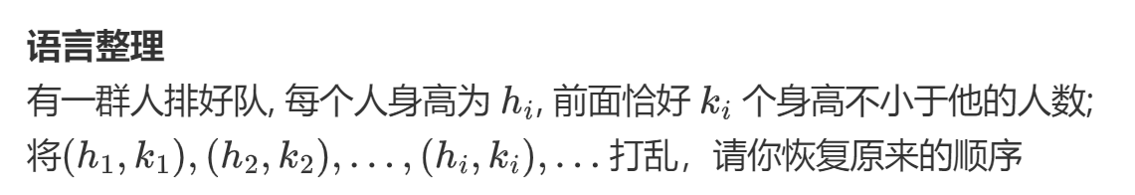


排序
【力扣 中等】406. 根据身高重建队列

Slide 15
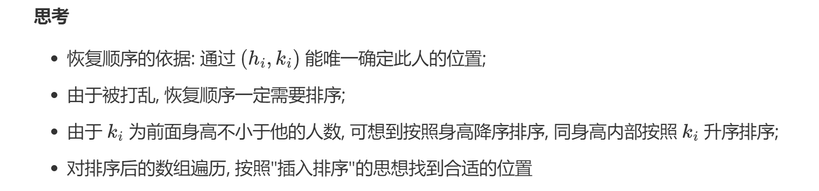





























排序
【力扣 中等】406. 根据身高重建队列

Slide 16
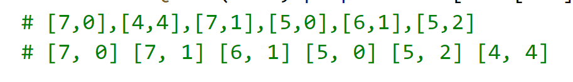















排序
【力扣 中等】406. 根据身高重建队列

Slide 17
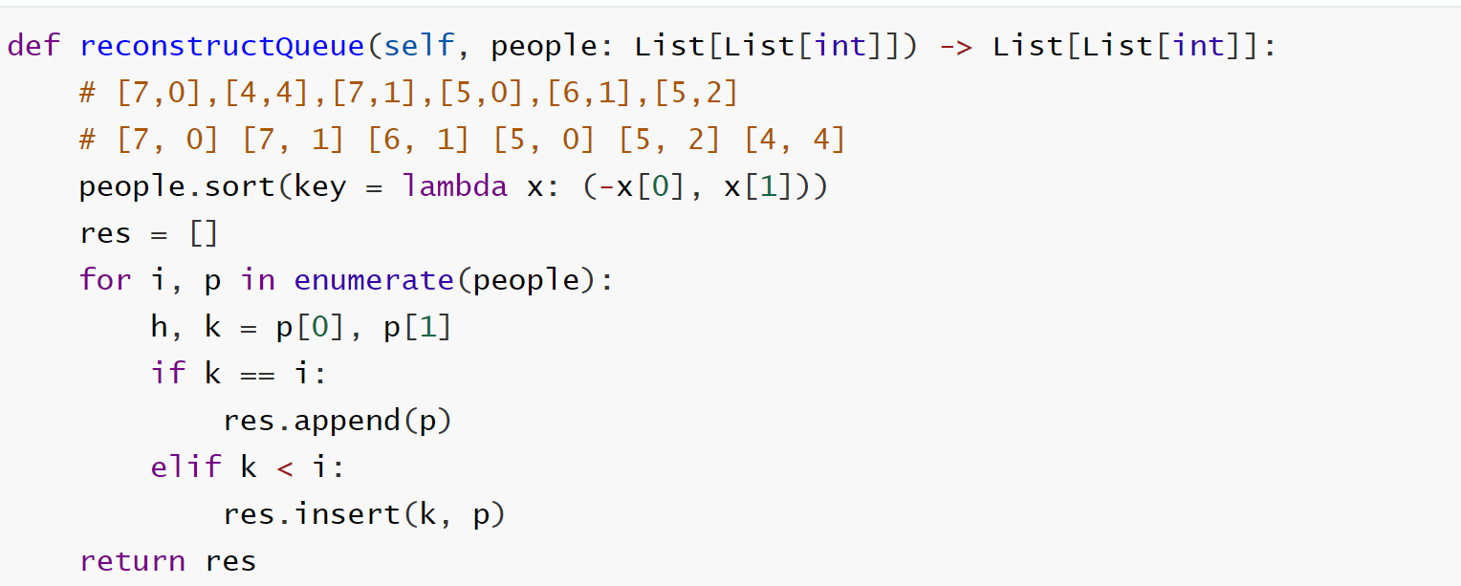


























排序
【力扣 中等】406. 根据身高重建队列

Slide 18
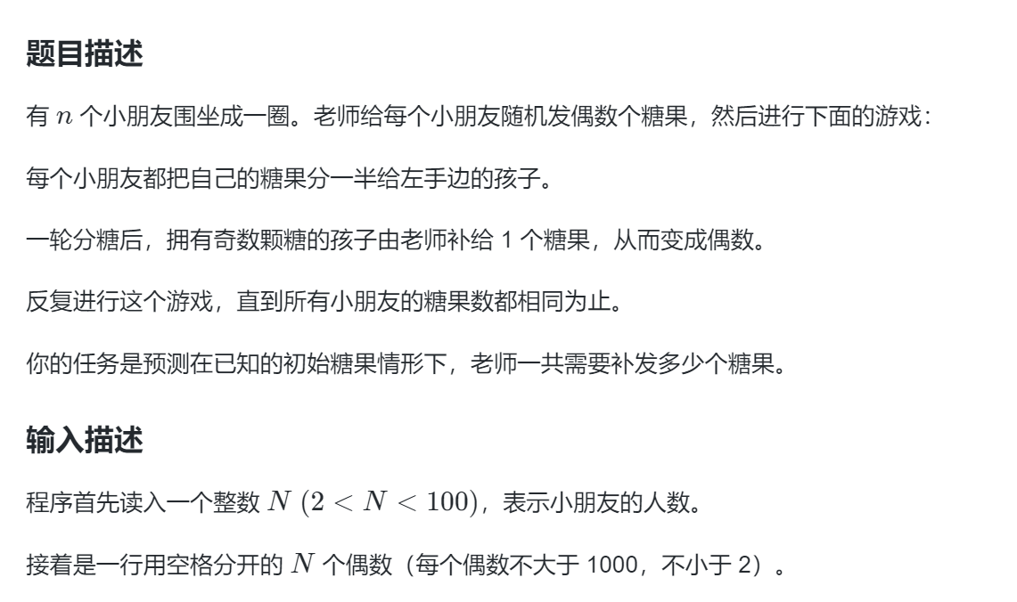
拓展作业
【力扣 中等】1.分糖果 - 蓝桥云课 (lanqiao.cn)

Slide 19
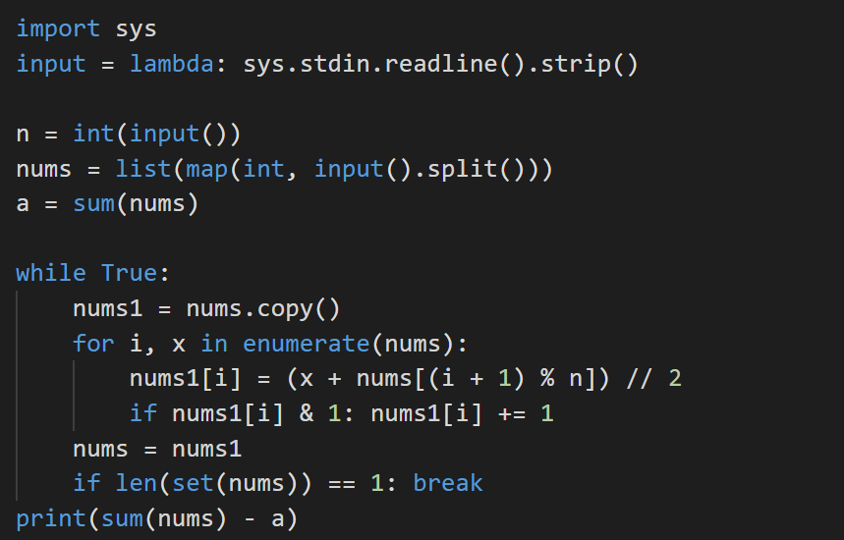
拓展作业
【力扣 中等】1.分糖果 - 蓝桥云课 (lanqiao.cn)

